Slide 1
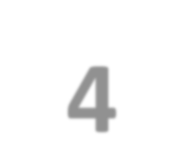
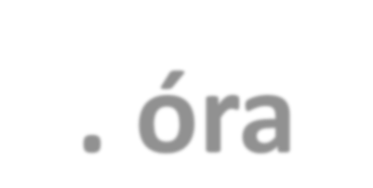
4. óra
AZ ÁLTALÁNOS LÉGKÖRZÉS

Slide 2

A légkörben minden mindennel összefügg!
Az elmúlt órákon megismerkedtünk az időjárási elemekkel,
valamint azzal, hogy a Nap sugárzása hogyan melegíti fel a levegőt és milyen tényezők befolyásolják a felmelegedést.
A következő órákon a légköri folyamatok mozgató rugóival
ismerkedünk meg, amelyek az időjárást alakítják.
Meg fogjuk látni, hogy az egész Földet átfogó nagy szélrendszerektől egészen a helyi léptékben kialakuló
portölcsérekig ugyanazok a fizikai törvények és jelenségek
irányítják a légköri folyamatokat.
A légköri áramlásokat kialakító folyamatok egymással összefüggenek, egy nagy RENDSZERT alkotnak, amelyen belül mindenféle mozgási skálának megvan a maga szerepe.

Slide 3
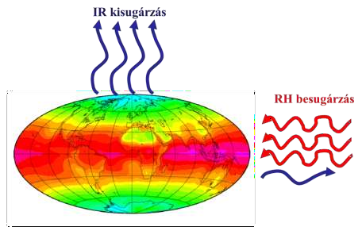
Az időjárási folyamatokat irányító fizikai törvényszerűségek, jelenségek
Ahhoz, hogy ezt a rendszert jobban megértsük, tekintsük át, hogy milyen fizikai törvényszerűségek jelenségek vannak a hátterében.
Alapszinten ezekkel már az általános iskolában megismerkedtetek.
1. A sugárzási és hőátadási törvények
Ismerjük a Föld- légkör rendszer sugárzási mérlegét. Tudjuk, hogy a
légkör a földfelszín közvetítésével hőátadás útján melegszik fel. Azt is tudjuk, hogy a gömb alakú
Földön a Nap rövidhullámú
besugárzása az Egyenlítőnél jóval
nagyobb, míg a sarkokat alig
éri besugárzás.

Slide 4
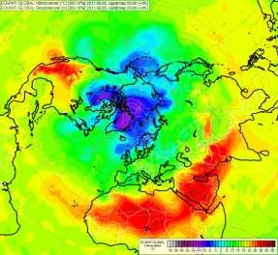
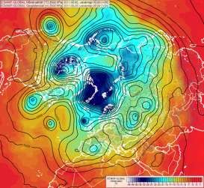
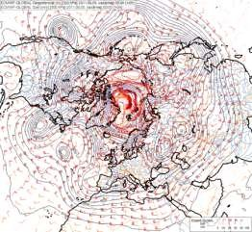
2. A termodinamika I. főtétele – A légkör egy óriási hőerőgép!
Az I. főtétel termodinamikai rendszerekre kimondja az energia megmaradást, vagyis azt, hogy az energia a termodinamikai folyamatok során átalakulhat, de nem keletkezhet és nem veszhet el.
A mi esetünkben a Nap sugárzása következtében felmelegedett levegő
hőenergiája mechanikai energiává (mozgássá, azaz széllé) alakul át.
Tudjuk, hogy a légkör eltérő felmelegedése eltérő légnyomású területeket hoz létre, és ez a légnyomáskülönbség indítja meg a levegő áramlását.
hőmérséklet különbség
légnyomás különbség
mechanikai munka - szélrendszerek

Slide 5
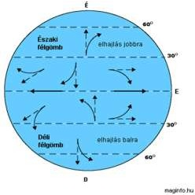
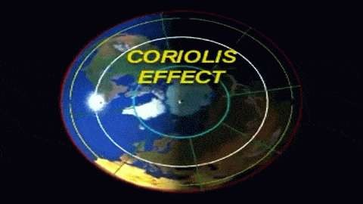
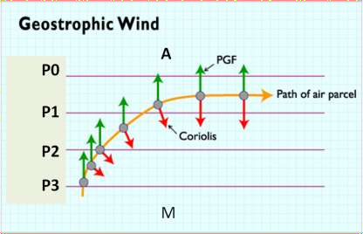
3. A Coriolis erő
A szél tárgyalásánál megismerkedtünk a Föld forgásából származó Coriolis
erővel.
A Coriolis erő hatására a szél nem a magas nyomású hely felől az alacsony nyomású hely felé fúj, hanem eltérül
az északi félgömbön mindig jobb kéz,
a déli féltekén mindig bal kéz felé.
Az eltérítő hatás az Egyenlítőtől a sarkok felé növekszik.
Az eltérítő erő hatására a szél nem az izobárokra merőlegesen, hanem azokkal párhuzamosan fog fújni.
A légrészecske
útja
https://www.youtube.com/watch?v= SlJtnpCD8&list=PLxg4SaAU9umMh1od wj3W2LxZSqTX-jD4V&index=15

Slide 6
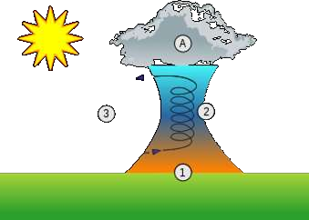
4. A víz halmazállapot változása
Tudjuk azt is, hogy a légkörben lévő vízgőz milyen fontos szerepet tölt be az időjárási folyamatokban. Nemcsak a felhő-és csapadékképződés alapja, hanem az áramlási folyamatokat is módosítja.
Egyrészt úgy, hogy a keletkezett felhőzet módosítja a napsugárzást, amely visszahat a levegő hőmérsékletén keresztül a légnyomás eloszlására, végső soron a szélre.
Másrészt azáltal, hogy a víz párolgásakor elnyelt hő a kicsapódás során felszabadul (latens hő), ezáltal ott a
légkörben hőtöbblet keletkezik és további feláramlásra
készteti a levegőt.
A földi légkörzést tehát úgy foghatjuk fel, mint egy gigantikus hőerőgép, ahol a
kazán szerepét a napsugárzás által melegített levegő, a hűtő szerepét a hideg sarkvidék játssza. A hőkülönbség hajtja a gépezet „mozgó alkatrészeit” a szélrendszereket a felsorolt fizikai törvények alapján.
Az eltérő felmelegedés légnyomáskülönbséget eredményez -> a
légnyomáskülönbség hatására áramlás indul meg -> ezt az áramlást a Föld
forgásából származó eltérítő erő módosítja. Negyedik hatásként pedig a légköri nedvesség játszik szerepet, amely a besugárzás módosításán és a látens hőn keresztül ugyancsak visszahat a levegő áramlására.

Slide 7
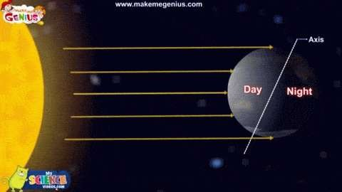
Ezek tehát azok a fizikai jelenségek, amelyek a légköri folyamatokat mozgatják, irányítják.
Annak pedig, hogy ezek a jelenségek a légkörben léteznek, két eredő oka
van:
a Nap sugárzása,
amely beindítja a légköri hőerőgépünket és a víz körforgását,
és a Föld forgása
amely megváltoztatja az áramlás irányát.
video forrása: https://www.youtube.com/watch?v=hWkKSkI3gkU
Mindezek hatására egy összetett földi légkörzési rendszer alakult ki, amelynek
elemeivel fogunk a következőkben megismerkedni.

Slide 8
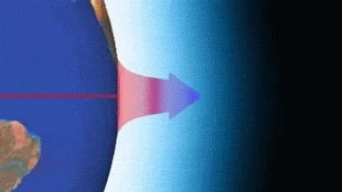
A nagy földi légkörzés kialakulása – Hadley cella
Tudjuk, hogy a beérkező napenergia az Egyenlítőnél a legnagyobb, a Sarkoknál a legkisebb, ezért a legmelegebb és leghidegebb területek is rendre az
Egyenlítő és a Sarkok közeli területek. E termikus okok miatt, az Egyenlítő fölött alacsony, míg a Sarkok fölött magas nyomású öv alakul ki.
Az Egyenlítőnél a nagy energia bevétel miatt állandósult feláramlás alakul ki, amely heves csapadéktevékenységgel is párosul. („mindennapos esők öve”).
A troposzféra tetején a feláramló és feltorlódott levegő szétáramlik mindkét
féltekén a Sarkok felé, északi és déli irányba. A Sarkok felé tartó légtömeg hűlni kezd, az energiabevétel is csökken. Ennek következtében a kb. 30° szélesség környeztében a levegő süllyedni kezd.
A hőmérséklet csökkenés és a süllyedés a légnyomás növekedését eredményezi, így a 30° szélességnél magas nyomású terület alakul ki.
Ebben a régióban csak nagyon ritkán keletkeznek felhők, csak
elvétve esik csapadék. Földünk nagy sivatagjai is itt találhatók.
forrás: http://www.youtube.com/watch?v=DHrapzHPCSA

Slide 9
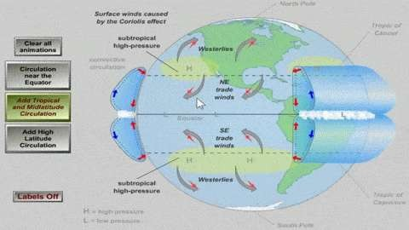
A nagy földi légkörzés kialakulása – Hadley cella
A lesüllyedő levegő a felszínen feltorlódik, észak- és dél felé veszi útját.
Így az emelkedő levegő pótlására az alacsonyabb légrétegekben egy kiegyenlítő áramlás indul meg az Egyenlítő irányába.
A felszínen – a Coriolis erő hatása miatt – az Egyenlítő felé északkeleti ill. délkeleti áramlás (ún. passzát szél) tapasztalható, amely zárja az
Egyenlítő és a 30° szélesség közötti áramlási cellát, az ún. Hadley cellát.
északkeleti passzátszelek öve
M
M
A
A
Hadley cella
M
M
délkeleti
passzátszelek öve
forrás: http://www.youtube.com/watch?v=Ye45DGkqUkE

Slide 10
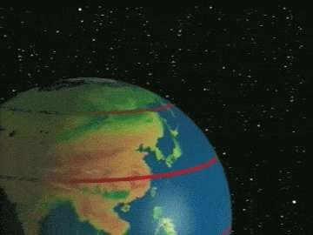
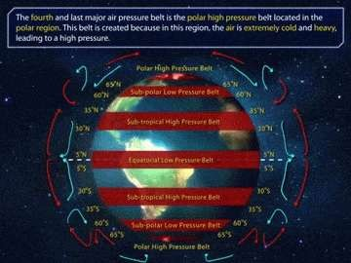
A nagy földi légkörzés kialakulása – A sarki (poláris) cellák
A sarkvidékek fölött a hideg levegő sűrűsége nagy, ezért leáramlás tapasztalható. A felszínen
feltorlódó levegő miatt magas légnyomás alakul ki,
a levegő szétáramlik, útját az Egyenlítő felé veszi.
A Coriolis erő itt a legnagyobb, így a levegő iránya gyorsan keleties lesz. Az északi félgömbön
északkeleti, a déli félgömbön délkeleti irányú
sarki szelek alakulnak ki.
Ahogy a levegő az Egyenlítő felé halad, a hőmérséklete is emelkedik. Mindezek következtében kitágul, sűrűsége csökken,
könnyebb lesz. Ebből következően a levegő a 60 º
környékén felemelkedik. A felemelkedés helyén
alacsony nyomású terület jön létre.
A felemelkedett levegő a magasban a sarkvidékek felé áramlik.
Így a Hadley-cellához hasonlóan a Sarkok és a 60⁰ között szintén létrejön egy zárt cirkulációs cella.
forrás: http://www.youtube.com/watch?v=DHrapzHPCSA
Poláris cellák
M
Alacsony nyomású öv
Magas nyomású öv
Egyenlítői alacsony nyomású öv
Magas nyomású öv
Alacsony nyomású öv
M
Forrás: http://www.youtube.com/watch?v=FicN1PCGFp0

Slide 11
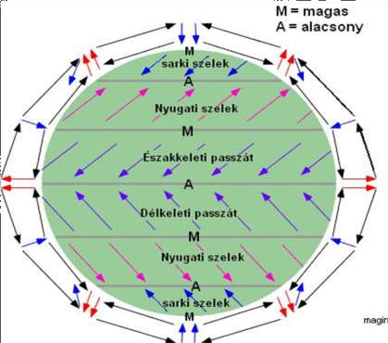
A nagy földi légkörzés kialakulása –
Mi van a mérsékelt szélességeken a 30⁰ és a 60⁰ között? A Ferrel cella
A két zárt cella között, azaz a 30⁰ és 60⁰ között egy harmadik keringési rendszer jött létre, amelyet Ferrel cellának hívunk.
Ez a cella azonban nem olyan szabályos, zárt cella, mint a Hadley és a poláris
cellák.
  A nyomáskülönbség keltette áramláson alapuló hőcsere ebben az övezetben is megtörténik, de sokkal bonyolultabban (turbulens módon), mint az
Egyenlítő vagy a Sarkok esetében.
Ferrel cella

Slide 12
A nagy földi légkörzés kialakulása –
Mi van a mérsékelt szélességeken a 30⁰ és a 60⁰ között? A Ferrel cella
Nézzük meg ennek a keringési rendszernek a főbb mozzanatait:
Tudjuk, hogy a Hadley cellában a sarkvidék felé áramló levegő a 30⁰ környékén leáramlik.
A földfelszínt elérve a leáramló levegő szétáramlik, egy része az
Egyenlítő felé veszi az irányt. Ez a passzátszél.
Másik része viszont a magasabb
szélességek felé áramlik. A Coriolis erő itt még nagyobb mértékben hat rá, mint az Egyenlítő környékén, amely a szelet az északi féltekén jobbra, a déli féltekén balra téríti.
Így a szél iránya nyugatias lesz, ezért
ezt az övezetet a nyugatias szelek övének nevezzük.
nyugatias szelek öve
M
M
A
A
M
M
forrás: http://www.youtube.com/watch?v=Ye45DGkqUkE
nyugatias szelek öve

Slide 13
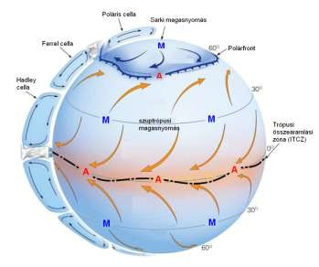
A nagy földi légkörzés kialakulása –
A poláris és a szubtrópusi frontálzóna
Megvan tehát a nagy földi légkörzést kialakító három cirkulációs cella.
A három cirkulációs cellában három eltérő tulajdonságú légtömeg található:
a Egyenlítői Hadley cellákban trópusi,
a mérsékelt övi Ferrel cellákban szubtrópusi
a sarki cellákban sarki légtömeg.
Polárfront
A cirkulációs celláknak elválasztó felületei vann
ak
-,
k,
a 30° szélesség mentén elhelyezkedő szubtrópusi
illetve az 50–60° szélességek közötti poláris
frontálzóna.
A meteorológiában a frontok olyan választófelülete amelyek eltérő tulajdonságú légtömegeket választanak el egymástól.
A szubtrópusi frontok nem különösebben markánsak.
Szubtrópusi frontálzóna
Annál markánsabbak a mérsékeltövi polárfrontok, mivel itt a szubtrópusi és a sarki légtömegek között sokkal nagyobb hőmérsékleti kontraszt alakul ki.

Slide 14
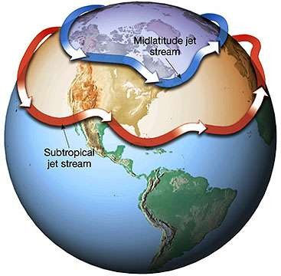
A nagy földi légkörzés kialakulása –
A futóáramlások (Jet stream)
Mivel a frontálzónákban nagy a hőmérsékleti kontraszt, ennek hatására igen erős szelek jönnek létre.
Különösen igaz ez a magaslégkörben, a troposzféra felső határán, ahol a földfelszíni súrlódási erő sem csökkenti a szél sebességét.
Így a frontálzónákhoz a troposzféra felső határánál az egész Földet körülfutó nagy sebességű szelek
kapcsolódnak. Ezek a futóáramlások, angol nevük jet
stream.
A futóáramlások mindig nyugat – > kelet irányúak.
Poláris jet
Szubtrópusi jet
Ahogy a polárfrontok esetében, itt is a poláris frontokhoz tartozó poláris jet sokkal erősebb, markánsabb, mint a szubtrópusi frontokhoz tartozó szubtrópusi jet.
A poláris jet sebessége gyakran meghaladja a 200 km/h-t, de néha akár a 400 -
500 km/h sebességet is eléri.
Télen a jet sebessége nagyobb, mint nyáron, mivel a hőmérséklet kontraszt is nagyobb.

Slide 15
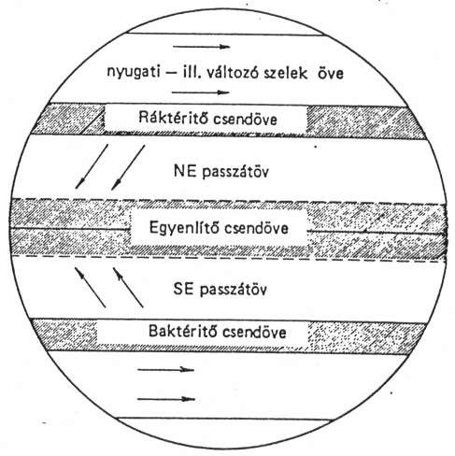
A légkör nagy szélrendszereinek megismerése a hajózásnak köszönhető.
A hajósok a XV. század vége felé kezdtek kimerészkedni az óceánokra.
A XVII. sz. elejére már viszonylag kialakult képük volt az uralkodó szelekről.
A passzátszél angol neve: trade winds, azaz kereskedelmi szelek. A név arra utal,, hogy az óceánt átszelő kereskedelmi utakat ebben az övben volt érdemes tervezni, ez vitte a hajósokat biztonságosan az Újvilág felé.
A Hadley cella leszálló ága miatt a térítők környékén kialakult szélcsendes övezetet „ló” szélességnek (horse latitude) nevezték a hajósok. Az elnevezés onnan származik, hogy a legendák szerint a hosszú szélmentes időszakok során nem egyszer kényszerültek az óceánon
átkelő hódító harcosok lovaikat a tengerbe ölni, mikor már elfogyott a hajón az etetésükhöz, itatásukhoz szükséges abrak és víz.
A mérsékelt övezetek állandóan fújó nyugati szeleinek az üvöltő negyvenesek (roaring
forties) nevet adták a hajósok.

Slide 16



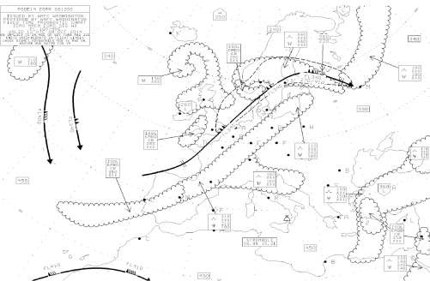
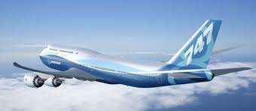
A jet stream és a repülés
A futóáramlások fontos szerepet játszanak a légi közlekedésben. Mivel a jet stream iránya mindig nyugati, ezért a nyugatról keletre tartó légi járatok rövidebb menetidőt igényelnek és kevesebb üzemanyagot fogyasztanak, mint ugyanazon a távolságon a keletről nyugatra tartó járatok.
Másrészt a pilótáknak óvatosnak is kell lenni, mert a futóáramlások közelében gyakori a szél drasztikus és hirtelen változása. Ezek a jelenségek hirtelen süllyedésre kényszerítik,
„dobálják” a gépet, ami nemcsak kellemetlen, de veszélyes is lehet.
A pilóták repülés előtt és alatt mindig friss időjárási
térképeket kapnak az aktuális szélviszonyokról, amelyen a futóáramlások és a veszélyes turbulenciák helyei is be vannak jelölve.
Jet stream

